Slide 1
Дмитро Степанович Бортнянський
(1751 – 1825)

Slide 2
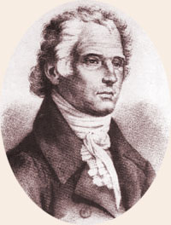
Головне:
Український співак, композитор і диригент, автор шести опер, камерно-інструментальних творів, хорових циклічних концертів, двохорних концертів, херувимських та причасних творів.
До сьогодні Бортнянський справедливо вважається одним з найславетніших українських композиторів, гордістю і славою вітчизняної культури, котрого знають не лише на Батьківщині, але й у всьому світі, виконують навіть у далекій Америці.

Slide 3
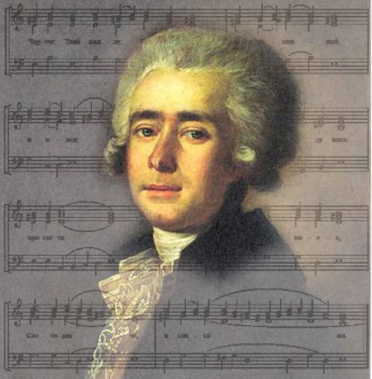
Дитинство
Він народився 26 (28) жовтня 1751 року, як і Березовський, у Глухові. Його батько, ймовірно, походив із західних регіонів України, з Прикарпаття, з села Бортного, проте прагнув потрапити до гетьманської столиці. Бортнянський, як і його старший колега, дитиною навчався у знаменитій глухівській школі, та вже в семирічному віці, завдяки своєму чудовому голосу, був прийнятий у Придворну півчу капелу у Петербурзі. Як і більшість хористів Придворної півчої капели, поруч з церковним співом, він виконував також і сольні партії в італійських операх, причому спочатку в 11-12-річному віці - жіночі (така тоді була традиція, що жіночі ролі у операх співали молоденькі хлопчики), а вже пізніше - і чоловічі.

Slide 4
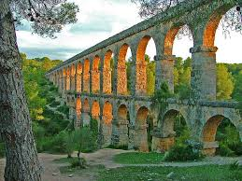
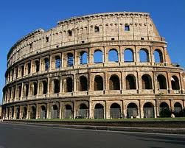
«Італійський» період
Сімнадцятилітньому Бортнянському, як особливо обдарованому музикантові, теж призначають стипендію "пансіон" в Італію. Однак, він вибирає місцем свого постійного проживання вже не Болонью, як Березовський, а інший важливий культурний центр, Венецію. Це багате портове місто славилось своїм оперним театром - першим публічним театром у світі, де вистави могли відвідувати всі бажаючі, а не лише вельможі. У Венеції жив і його колишній вчитель з Петербургу, італійський композитор Бальтасаре Галюппі, котрого він знав і шанував ще з років навчання у Петербурзі. Галюппі допомагає молодому музикантові здобувати професійні знання, а окрім того, щоби поглибити їх, Бортнянський виїжджає на навчання і до інших великих культурних центрів - до Болоньї (до падре Мартіні), і до Риму, і до Неаполю.

Slide 5
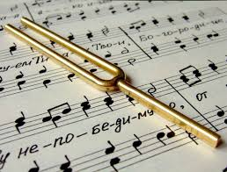
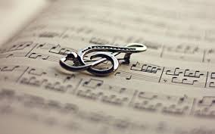
«Італійський» період
Італійський період був тривалим (коло 10 років) та напрочуд плідним в творчості Бортнянського - він написав тут три опери на міфологічний сюжет ("Креонт", "Адкід", "Квінт Фабій"), а також сонати, кантати, церковні твори. Ці опуси виявляють як блискучу майстерність автора у володінні композиторською технікою провідної європейської школи - італійської, так і близькість до пісенних джерел свого народу: у блискучій мелодії арій відчувається наспівна українська лірика пісень та романсів.

Slide 6
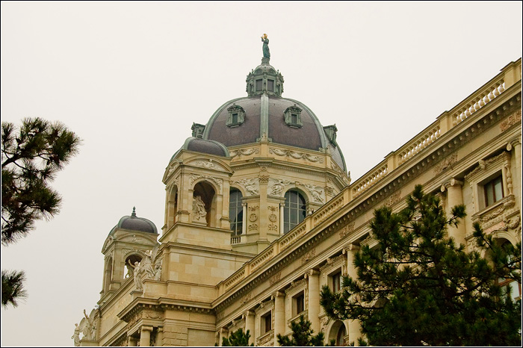
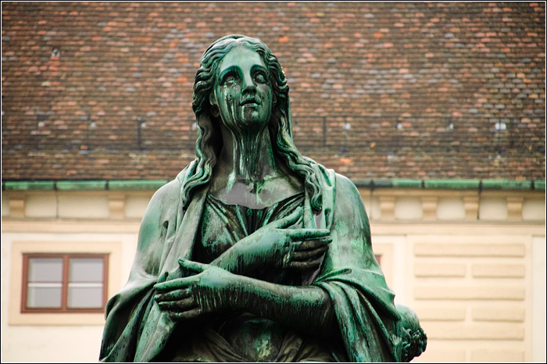
Відень
У 1779р. з Росії надходить лист з вимогою негайно повернутись в Петербург. Не надто охоче скорився Бортнянський цьому наказові - доля Березовського була йому добре відома - проте він вирушає у дорогу. На шляху до Петербургу на короткий час він затримується у іншому музичному центрі Європи, столиці Австрії, Відні, де зав'язує знайомство з відомим на той час італійським композитором А.Сальєрі, знаним в історії як суперник Моцарта.

Slide 7
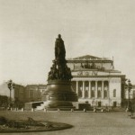
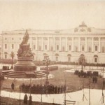
Повернення до Росії
В Росії його, як і будь-якого митця "неіноземного походження”, також не допускають до "великого" царського двору Катерини II, при якому завжди більш прихильно ставились до іноземних співаків та музикантів. Бортнянського відсилають на "малий" двір, тобто двір намісника престолу великого князя Павла, у його маєток Павловськ.
Сам Павло мало що розумів у мистецтві, він був захоплений лише військовою муштрою. Зате нова дружина Марія Федорівна мала тонкий художній смак, дуже любила музику, а надто оперу та романси, гарно грала на фортепіано. Для неї, на ЇЇ замовлення Бортнянський написав і три опери у французькому стилі (“Сокіл", "Син-суперник", "Свято синьйора"), і збірку романсів та пісень на французькі вірші, і вісім клавірних сонат, і ансамблі для різного складу інструментів. Серед них варто згадати першу в українській музиці симфонію – Концертну симфонію для семи інструментів. Проте якими б визначними не були його досягнення у світській музиці, найвидатніші свої твори він написав у жанрі духовного хорового концерту.

Slide 8
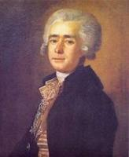
Зріст в кар’єрі
В 1795 р., вже після смерті Катерини II, коли на престолі засідає її син Павло І, за клопотанням імператриці Марії Федорівни, Бортнянський стає директором Придворної півчої капели. Хоча духовні концерти Він починає писати раніше, одразу після повернення з Італії, проте найкращі з них написані саме за час перебування Бортнянського на посаді директора капели. Всього він залишив 35 однохорних концертів і 10 двохорних, тобто написаних для виконання двома хорами нараз. Більшість з них створена на тексти з Псалтиря, і лише два присвячені найбільшим святам церковного календаря - Різдву та Великодню.

Slide 9

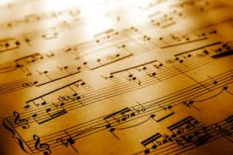

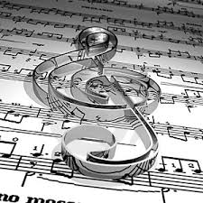

На відміну від драматичних, трагічних, напружено-емоційних концертів Березовського, Бортнянський шукає в поезії Давидових псалмів радісні, піднесені настрої, урочисто-прославний стан, або спокійне і зосереджене споглядання. Ці переживання були притаманні пануючому тоді художньому стилю, до якого можна віднести і твори самого композитора, - до класицизму. Лише в останніх творах, наприкінці життя, трапляються мінорні концерти драматичного і трагедійного змісту. Особливо ж відомим серед них є написаний незадовго до смерті лірико-елегійний Концерт № 32 "Скажи мені, Господи, кончину мою" (цей твір дуже любив П.І.Чайковський, називаючи його "Меланхолія").

Slide 10
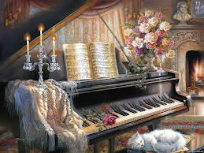
Творчість
Не лише європейські професійні джерела надихали Бортнянського на створення його шедеврів. Мелодика концертів дуже часто пов'язана з українським фольклором, з обрядовими, ліричними, побутовими, а навіть жартівливо-танцювальними піснями. Це додає їм особливого душевного тепла, яскравості, а разом з тим завдяки національній характерності мелодій вирізняє композитора посеред західних музикантів, що спирались на ті самі професійні принципи.
Крім концертів композитор пише і інші церковні твори, зокрема, причасні, херувимські, серед яких особливо знаменитою у всьому світі стала "Херувимська №7'".

Slide 11
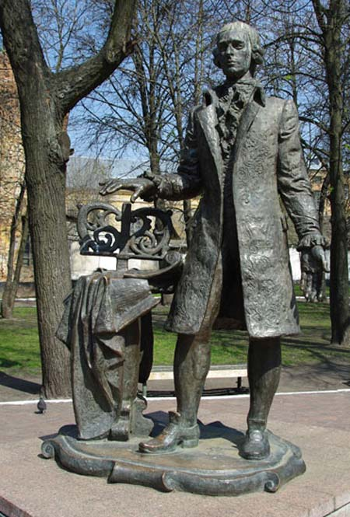
Творчий доробок
Помер Дмитро Бортнянський у 1825 році в Петербурзі. Після його смерті духовні концерти, як невідповідні до указів царя Павла і нових правил богослужіння в російській православній церкві, повністю вилучаються з церковної практики в Росії, і лише нечисленні виконавці хорової музики включають їх в концертний репертуар, та й то у редакції Петра Чайковського. Натомість величезну популярність здобули вони, починаючи з 30-х років минулого сторіччя, в Західній Україні, де і до сьогодні постійно виконуються у церквах під час богослужінь.

Slide 12
